Slide 1
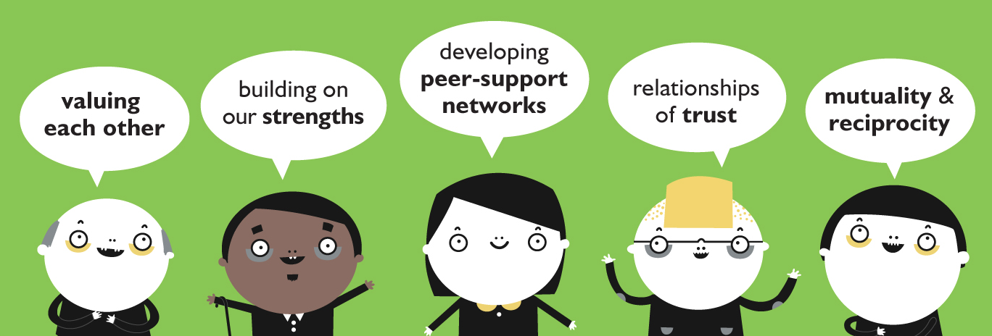
Cydgynhyrchu ym maes iechyd a gofal cymdeithasol: beth, pam, sut
datblygu rhwydweithiau cefnogaeth gan gymheiriaid
gwerthfawrogi
ein gilydd
adeiladau ar ein cryfderau
perthnasoedd seiliedig ar ymddiriedaeth
Cydymddibyniaeth
a budd i bawb
Ruth Dineen | Noreen Blanluet
ruth@coproductionwales.com a hello@noreenblanluet.co.uk

Slide 2
dull seiliedig ar asedau o ymdrin â gwasanaethau cyhoeddus sy’n galluogi dinasyddion a gweithwyr proffesiynol i rannu pŵer a chydweithio mewn perthnasoedd cyfartal lle mae yna fudd i bawb
Cydgynhyrchu: beth?
Notes:
Diffiniad a dderbynnir yn gyffredinol: y mater allweddol yw grym a phwy sydd â’r grym.
Cydraddoldeb = llais, wrth wneud penderfyniadau, gallu cael gafael ar gyllidebau, gosod agenda…
Budd i bawb = cyfleoedd i gyfrannu, cyfleoedd i bawb sy’n cymryd rhan allu elwa; nid ffordd unffordd.

Slide 3
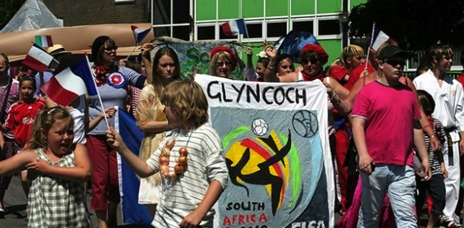
yr economi graidd
the core economy is made up of countless under-valued and priceless human and social assets that make it possible for society to flourish
[Neva Godwin ac Edgar Cahn]
Adfywio Cymunedol Glyncoch
Llais Cymunedol – Cymunedau yn Gyntaf
Oxfam Sustainable Livelihoods . Spice Timebank
Notes:
Mae cydgynhyrchu yn tynnu ar amrywiaeth o arferion da, i gyd yn seiliedig ar ddeall a gwerthfawrogi yr hyn a elwir yn ‘economi graidd’ – term a luniwyd gan yr economegydd Neva Goodwin a’i ddatblygu gan y cyfreithiwr hawliau sifil a’r ymgyrchydd cymdeithasol Edgar Cahn o UDA.
Economi ffrindiau, teulu a pherthnasoedd yw’r Economi Graidd – y perthnasoedd sy’n cadw cymdeithas i fynd.

Slide 4
yr economi graidd
‘provides care to infants, children, teenagers, families, seniors.
It provides safe, vibrant neighbourhoods, community, democracy, civil society.
It produces love and caring and coming to
each other’s rescue and sharing. That's all…’
Edgar Cahn
Notes:
ac fel unrhyw economi mae’n cynhyrchu pethau – dyma esboniad Edgar Cahn...
Mae hyn yn fwy na thrin eraill yn dda... mae’r economi graidd yn cael effaith uniongyrchol ar yr economi ariannol e.e.
arbedodd neiniau a theidiau oedd yn gwarchod eu hwyrion £365,000 i’r wladwriaeth yng Nghymru yn 2013: mae 1/4 o rieni sy’n gweithio ond yn gallu gwneud hynny oherwydd y cymorth hwn; mae’r wladwriaeth yn darparu 12 miliwn awr o ofal cymdeithasol a 288 miliwn awr o ofal gwirfoddol yr ‘economi graidd; amcangyfrifir bod 20% ar y mwyaf o’n haddysg (yn yr ystyr ehangaf) yn dod o’r ysgol – mae’r gweddill yn dod o’r economi graidd.
Mae cydgynhyrchu’n gweithio drwy gydnabod, gwerthfawrogi a meithrin yr adnoddau dynol niferus hyn a thrwy ddefnyddio mwy ohonynt a’u defnyddio’n well i ddiwallu ein hanghenion cyffredin.

Slide 5
Egwyddorion cydgynhyrchu
gwerthfawrogi cyfranogwyr fel pobl gyfartal ac asedau
adeiladu ar gryfderau
datblygu rhwydweithiau cefnogaeth gan gymheiriaid
ffocws ar ganlyniadau personol
perthnasoedd yn seiliedig ar ymddiriedaeth a budd i bawb
hwyluso nid darparu
Notes:
Ac mae’n gwneud hyn drwy ddefnyddio nifer o egwyddorion allweddol yn systematig…
Os yw gwasanaeth yn cael ei gydgynhyrchu, bydd yr holl egwyddorion hyn ar waith - asedau / cryfderau / rhwydweithiau / canlyniadau / perthnasoedd / hwyluso.

Slide 6
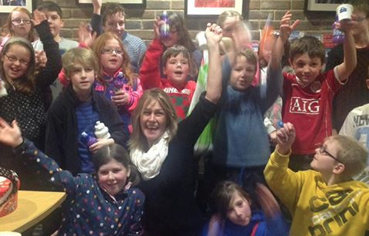
Nodau cydgynhyrchu
economi graidd fywiog a hyderus
rhannu grym| rhannu cyfrifoldeb
cyfiawnder
cymdeithasol
Powys Young Carers
Notes:
Mae cydgynhyrchu’n golygu mwy na darparu gwasanaethau gwell – er ei fod yn gwneud hynny. Mae’r nodau’n llawer mwy uchelgeisiol a radical...
Rhannu grym yw’r ateb… dyma’r newid mawr mewn diwylliant ac ymddygiad sydd ei angen – gan y llywodraeth a sefydliadau gwasanaethau cyhoeddus. Ond mae’n rhaid i ddinasyddion gael hyder a gallu i rannu grym (a chyfrifoldeb) h.y. mae’n rhaid iddynt gymryd rhan mewn economi graidd ffyniannus.
Mae cydgynhyrchu’n dechrau drwy adeiladu a gwerthfawrogi’r economi graidd, y cam cyntaf ar y daith tuag at gyfiawnder cymdeithasol.

Slide 7
ond nid yw cydgynhyrchu yn… [rhybudd rhagdybio]
datblygu rhwydweithiau cefnogaeth gan gymheiriaid
gwerthfawrogi
ein gilydd
adeiladau ar ein cryfderau
perthnasoedd seiliedig ar ymddiriedaeth
Cydymddibyniaeth
a budd i bawb
Notes:
Mae yna lawer o ragdybiaethau am gydgynhyrchu, ac mae’r term yn cael ei ddefnyddio mewn pob math o ffyrdd, nifer ohonynt gyda chysylltiadau negyddol. Mae’n bwysig deall beth sydd ddim yn gydgynhyrchu er mwyn sicrhau nad yw’r radicaliaeth yn cael ei lastwreiddio neu’n cael ei danseilio wrth ymarfer.

Slide 8
Rydym yn ei wneud yn barod…
Lefelau cydgynhyrchu
sylfaenol
mae cydnabod camau gweithredu pobl yn hanfodol i’r canlyniad dymunol
canolradd
cydnabod pa ddefnyddwyr gwasanaethau all gynnig gwasanaethau
mae anghydbwysedd grym yn dal i fodoli
trawsnewidiol
mae dinasyddion yn bartneriaid cyfartal ym mhob agwedd ar gomisiynu, cynllunio, cyflawni, gwerthuso
trawsnewid grym a rheolaeth
Needham & Carr, 2009
Notes:
Rhagdybiaeth 1 – rydym yn ei wneud yn barod
Lefelau Needham & Carr o gydgynhyrchu: Sut mae grym yn cael ei ddosbarthu rhwng pobl sy’n derbyn cymorth a’r bobl sy’n darparu cymorth.
Sylfaenol – dim rhannu grym dim ond cydymffurfio
Canolradd – dim ond mynd mor bell â chydnabod y sgiliau sy’n ddefnyddiol i wasanaeth penodol
Trawsnewidiol – yn ymwneud â phobl yn byw bywydau da (ar eu telerau eu hunain) nid yn cael eu gosod mewn gwasanaethau

Slide 9
Arbed arian yw’r nod…
Toriadau
Cydgynhyrchu cyfnewidiol: mewnbynnau’r sector cyhoeddus yn cael eu cyfnewid gan fewnbynnau sy’n dod gan ddefnyddwyr a/neu gymunedau
Trawsnewid
Cydgynhyrchu atodol: adnoddau’r sector cyhoeddus yn cael eu cyfuno ag adnoddau unigol a chymunedol
New Economics Foundation
Notes:
Rhagdybiaeth 2 (neo-ryddfrydiaeth / Y Gymdeithas Fawr)
Yn ôl i’r cwestiwn o pwy sydd â’r grym / pwy sy’n gyfrifol?
Nid yw cydgynhyrchu’n esgus i dorri gwasanaethau a gadael i ddinasyddion fethu neu ymdopi (er ei fod e’n gallu cael ei gyflwyno y ffordd hon).
Atodol – cydgynhyrchu gwirioneddol; mae’r canlyniad yn fwy na’r elfennau unigol.

Slide 10
Dim ond gair arall am… ymgynghori / cydweithio / partneriaethau
 |  | Pwy sy’n cynllunio?
 |  | Gweithwyr proffesiynol sy’n cynllunio gwasanaethau | Pobl a gweithwyr proffesiynol gyda’i gilydd | Pobl sy’n cynllunio gwasanaethau
Pwy sy’n darparu? | Gweithwyr proffesiynol sy’n cyflawni gwasanaethau | model gwasanaeth traddodiadol | gwasanaethau wedi’u cydgynllunio
 | Gweithwyr proffesiynol a phobl gyda’i gilydd | gwasanaethau wedi’u cyd-ddarparu | GWASANAETHAU WEDI’U CYDGYNHYRCHU
 | Pobl sy’n darparu gwasanaethau | pobl wedi’u hyfforddi i ddarparu gasanaethau |  | darpariaeth gymunedol wedi ei hunandrefnu
New Economics Foundation
Notes:
Rhagdybiaeth 3: Dim ond ymarfer ailfrandio yw e: gair arall am ymgynghori, cydweithio ac ati
Mae’r grid yn helpu i egluro’r gwahaniaeth... canolbwyntio ar bwy sydd â’r grym, agenda pwy ydyw a phwy sy’n gyfrifol.
Cydgynhyrchu = PARTNERIAETH rhwng gweithwyr proffesiynol rheng flaen a phobl sy’n defnyddio gwasanaethau.

Slide 11
Dim ond gair arall am… ymgysylltu / cyfranogi
Ysgol ymgysylltu: pwy sydd â’r grym? agenda pwy yw hi?
Cydgynhyrchu
Gwneud gyda mewn partneriaeth gyfartal sydd o fudd i bawb
Cydgynllunio
Ymgysylltu
Ymgynghori
Gwneud ar gyfer a ymgysylltu a chynnwys pobl
Hysbysu
Addysgu
Gwneud i ceisio rhoi ateb I bobl sy’n derbyn gwasanaethau yn oddefol
Gorfodi
Arnstein / NEF
Notes:
Rhagdybiaeth 4 – dim ond gair arall am ymgysylltu / cyfranogi
Fersiwn o ysgol ymgysylltu Arnstein – gyda chydgynllunio a chydgynhyrchu wedi’u hychwanegu fel ymgysylltu tu hwnt o bwerus. Gwiriwch pwy sydd â’r grym ac agenda pwy yw hi er mwyn penderfynu ble ar yr ysgol mae prosiect neu fenter yn perthyn. Bydd y rhan fwyaf o fentrau’n cwmpasu sawl gris ar yr ysgol – nod cydgynhyrchu atodol yw aros yn yr adran ‘gweithio gyda’ bob amser.

Slide 12
llai o arian llai o staff mwy o alw
Cydgynhyrchu:
pam?
y broblem…
Notes:
Cydgynhyrchu – pam?
Mae cydgynhyrchu’n gofyn am newid diwylliant – mae’n ofyniad mawr. Felly pam gwneud hynny?
Llawer o resymau...
gan fod angen gwneud hynny (cyni)
gan fod rhaid gwneud hynny (deddfwriaeth a pholisi)
gan ein bod eisiau gwneud hynny (gwerthoedd) – dyna’r peth iawn i wneud
Dechrau gyda’r problemau mae pawb yn eu hwynebu… mae’n rhesymol tybio y gallwn fynd i’r afael â rhai o’r problemau hyn wrth gyfuno ein hadnoddau a chydweithio.
Esiampl Wallich – gweithio’n gydgynhyrchiol gyda phobl ddigartref ledled Cymru – tua 250 o staff, 100 o wirfoddolwyr traddodiadol, dros 500 o ddefnyddwyr gwasanaethau yn gwirfoddoli a chydgynhyrchu e.e. polisïau a phrosesau gwella a gwerthuso ansawdd, polisi recriwtio (gan gymryd rhan yn llawn yn y broses recriwtio), canllawiau dinasoedd i’r rhai sy’n cysgu ar y stryd, canllawiau prosiect, cynllun a darpariaeth ac ati

Slide 13
y broblem ehangach…
The world of helping others is built around one-way transactions which send two unintentional messages:
We have something you need,
but you have nothing we need or want or value.
The way to get more help is by
coming back with more problems. Edgar Cahn
Notes:
Ond mae yna broblem ehangach... y ‘model rhodd proffesiynol’
Derbynwyr yn cael eu gweld fel pobl oddefol, diymadferth ac anghenus. Nid yn unig mae ganddynt broblem – ond NHW yw’r broblem.

Slide 14
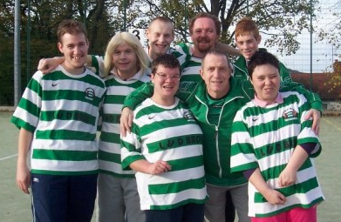
Dimensions Cymru
we understand ourselves, our identities, through our relationships with others…
Nunkoosing & Haydon-Laurelut, 2013
Notes:
Mae barn defnyddwyr gwasanaethau’n arwyddocaol iawn gan ein bod ni’n deall ein hunain, ein hunaniaeth drwy ein perthynas ag eraill. Os ydym bob amser yn cael ein portreadu fel rhai sy’n derbyn arbenigedd a haelioni eraill yn oddefol, byddwn yn colli hyder, hunan-gred ac yn mynd yn oddefol a diymadferth yn y pen draw.

Slide 15
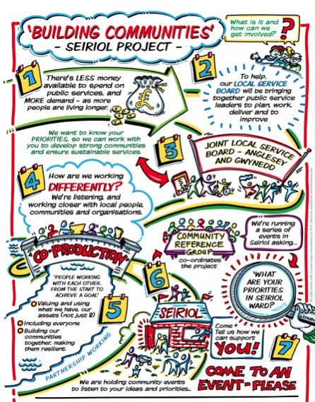
Cydgynhyrchu
trafodion un ffordd > perthnasoedd er budd i bawb
economi graidd gref
rhannu grym
rhannu cyfrifoldeb
Prosiect Adeiladu Cymunedau Seiriol
Notes:
Mae cydgynhyrchu’n ymdrin â’r mater hwn ar ei ben – symud o drafodion un ffordd i berthnasoedd cyfartal sydd o fudd i bawb. Hynny’n datblygu hyder a gallu ac yn adfywio’r economi graidd. Ac mae hynny’n creu cyd-destun lle gall rhannu grym a rhannu cyfrifoldeb fod yn realiti.

Slide 16
Cydgynhyrchu:
unrhyw reswm arall?
am fod rhaid i ni!
Deddf Gwasanaethau Cymdeithasol a Llesiant (Cymru) 2014
Egwyddorion cydgynhyrchu wedi’u hymgorffori yn y cod ymarfer gorfodol
Comisiynu wedi’i gydgynhyrchu: partneriaethau cyfartal – derbynwyr gwasanaethau, staff a chymunedau ehangach
Asesiad wedi’i gydgynhyrchu: beth yw ystyr bywyd da i chi? pa gryfderau allwn ni adeiladu arnyn nhw?
Gwerthusiad wedi’i gydgynhyrchu: o ddangosyddion perfformiad allweddol i ganlyniadau personol
[Fframwaith Canlyniadau Cenedlaethol]
Notes:
Mae’r cyd-destun polisi a deddfwriaethol yng Nghymru yn annog ac yn gofyn am ddull mwy cydgynhyrchiol.

Slide 17
Cydgynhyrchu:
unrhyw reswm arall?
gan fod rhaid i ni!
Er mwyn cyflawni dyletswydd y Ddeddf mae’n hanfodol cael dull sy’n:
Cydnabod pobl fel asedau, sydd â chyfraniad cadarnhaol i’w wneud at gynllunio a gweithredu gwasanaethau
Cefnogi a grymuso pobl i gyfrannu at y gwaith o gynllunio a gweithredu gwasanaethau
Grymuso pobl i gymryd cyfrifoldeb am eu lles eu hunain a chyfrannu at hynny
Sicrhau bod ymarferwyr yn gweithio mewn partneriaeth â phobl i gyflawni canlyniadau personol ar lefel unigol a gwasanaeth
Cynnwys pobl yn y gwaith o gynllunio canlyniadau i wasanaethau.
Notes:
Dyma’r manylion o’r Cod gorfodol…

Slide 18
Cydgynhyrchu:
unrhyw reswm arall?
a…
Canllawiau ar weithio gyda Chymunedau
cynnwys cymunedau, defnyddwyr gwasanaethau a sefydliadau wrth ddiffinio problemau a nodi, cynllunio, darparu a gwerthuso dulliau newydd
cydnabod bod cyfrifoldeb yn cael ei rannu i wella gwasanaethau, gan ganolbwyntio ar ganlyniadau ac asedau
Gofal iechyd darbodus
Sicrhau iechyd a lles gyda’r cyhoedd, cleifion a gweithwyr proffesiynol fel partneriaid cyfartal drwy gydgynhyrchu
Notes:
Ac mewn meysydd polisi eraill…

Slide 19
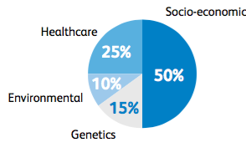
Cydgynhyrchu:
unrhyw reswm arall?
ac…
Adroddiad y Prif Swyddog Meddygol 2016
Adfer cydbwysedd i ofal iechyd:
gweithio mewn partneriaeth i leihau annhegwch cymdeithasol
Economiadd-gymdeithasol
Gofal iechyd
Amgylcheddol
Geneteg
Bunker et al 1995
Notes:
Mae adroddiad diweddar y Prif Swyddog Meddygol yn canolbwyntio ar agweddau cymdeithasol iechyd (yr economi graidd) gyda gwerthawrogiad bod gwasanaethau gofal iechyd ffurfiol yn cyfrannu ychydig at ein hiechyd a’n lles cyffredinol
(gweler yr adroddiad am ystadegau perthnasol eraill)
Economaidd-gymdeithasol
Gofal iechyd
Amgylcheddol
Geneteg

Slide 20
Cydgynhyrchu:
unrhyw reswm arall?
ac…
Adroddiad y Prif Swyddog Meddygol 2016: Argymhellion
Dylai gwasanaethau gofal sylfaenol a chymunedol weithio’n gydgynhyrchiol gyda’u cymunedau lleol i reoli’r galw ar wasanaethau meddygon teulu drwy:
Cydgynhyrchu gofal sylfaenol
Rhagnodi cymdeithasol
Bancio amser
Dylid sefydlu rhaglen ymchwil i’r modd y darperir gwasanaethau iechyd er mwyn gwerthuso modelau newydd o ofal e.e.
Cydgynhyrchu er mwyn diogelu iechyd
Cydgynhyrchu a’r galw am ofal sylfaenol
Bancio amser a chymunedau
Notes:
Mae’r argymhellion yn cynnwys ffocws ar yr angen i gydweithio i gydgynhyrchu iechyd a lles, ac ar raglen ymchwil gwasanaethau iechyd newydd dan arweiniad y dirprwy Brif Swyddog Meddygol, Chris Jones, a fydd yn gwerthuso’r modelau gofal cymdeithasol.

Slide 21
Cydgynhyrchu:
unrhyw reswm arall?
a…
Deddf Llesiant Cenedlaethau’r Dyfodol: nodau
llewyrchus . cydnerth. iachach . mwy cyfartal . cymunedau cydlynus . diwylliant bywiog lle mae’r Gymraeg yn ffynnu . cyfrifol ar lefel fyd-eang
Dangosyddion cenedlaethol i fesur cynnydd tuag at gyflawni nodau
Sector cyhoeddus i ddatblygu amcanion penodol i gyflawni nodau’n seiliedig ar…
Egwyddorion llesiant cenedlaethau’r dyfodol:
Hirdymor
Atal
Integreiddio
Cydweithio
Cynnwys

Slide 22
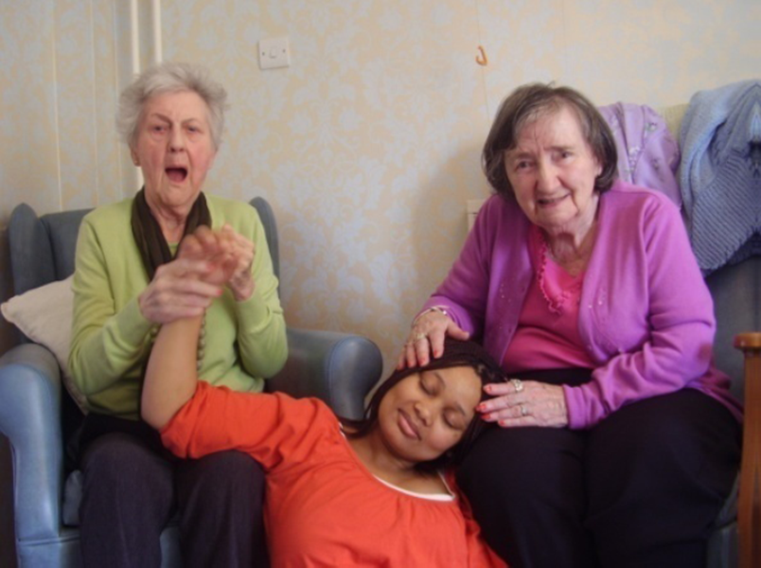
Cydgynhyrchu:
unrhyw reswm arall?
gan ei fod yn gweithio!
My Home Life Cymru
Notes:
Y rheswm olaf yw – gan ei fod yn gweithio!
Gall cydgynhyrchu drawsnewid bywydau pobl..

Slide 23
Cysylltu Cymunedau - Falmouth
iselder ôl-enedigol
asthma plentyndod
beichiogrwydd yr arddegau
cyfraddau diogelu plant
cyfradd droseddu
diweithdra
cyrhaeddiad addysgol
i lawr 70%
i lawr 50%
i lawr i ddim
i lawr 42%
i lawr 50%
i lawr 71%
i fyny 100%
Notes:
Tystiolaeth o werthusiad Prifysgol Caerwysg o ddull cydgynhyrchu ‘Cysylltu Cymunedau’ mewn 3 cymuned yn Falmourth dros gyfnod o 3 blynedd

Slide 24
Cysylltu Cymunedau - Falmouth
arbedion 3.8 - 6.4 : 1
TR14ers
Trwy ddawns gallwn newid ein hunain, eraill, a’r cymunedau rydyn ni’n rhan ohonyn nhw…
Notes:
arbedion drwy weithredu / atal yn gynnar
Mae’r hyn sydd y tu ôl i’r ystadegau’n fwy grymus…
4 prif faes dylanwad os ydych chi am berswadio rhywun i roi cynnig ar gydgynhyrchu:
gofyniad cyfreithiol; arbed arian (er nid yn syth); ystadegau ar effaith ehangach; seiliedig ar werthoedd.

Slide 25
Cydgynhyrchu - effaith
mwy o ymgysylltu a chyfalaf cymdeithasol
grymuso a pherchnogaeth wirioneddol
iechyd a llesiant gwell
cymunedau cryfach, mwy cydlynol
gwasanaethau mwy perthnasol ac effeithiol
cynaliadwyedd a gwerth am arian
staff hapusach, mwy bodlon
Notes:
Mae yna dystiolaeth gynyddol o effeithlonrwydd cydgydynhyrchu a’i effaith ar bawb sy’n cymryd rhan…

Slide 26
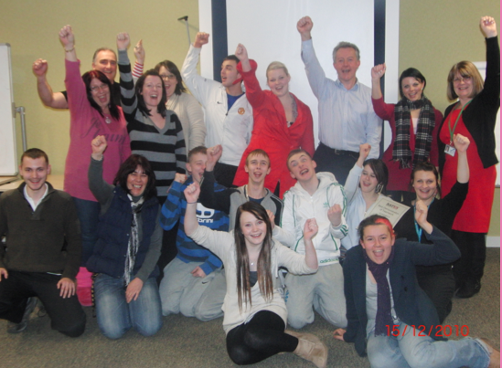
Fforwm Ieuenctid Bron Afon
Own 2 Feet
Trade that Works
Prosiect tai pontio ar gyfer/gan bobl ifanc sydd mewn gofal
adnewyddu eiddo wedi mynd â’i ben iddo drwy brentisiaethau
40% o gyfranogwyr mewn cyflogaeth gynaliadwy nawr
polisi/system Dyraniadau a Rheoli wedi’i chydgynhyrchu
rhaglen hyfforddiant Own 2 Feet wedi’i chydgynhyrchu
61% tenantiaethau aflwyddiannus > 100% tenantiaeth au llwyddiannus
Notes:
A digon o dystiolaeth wrth ymarfer…
(Mae enghraifft Bron Afon yn y Catalog Cydgynhyrchu)

Slide 27
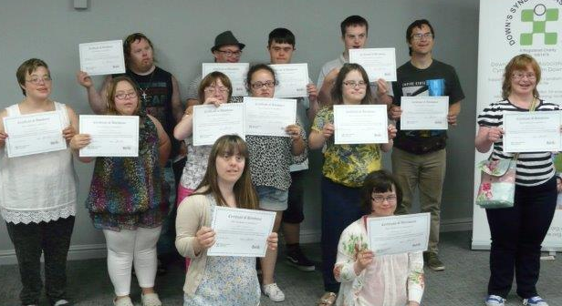
Tell it Right
Cymdeithas Syndrom Down
‘ron i’n meddwl bod gen i ddigon o wybodaeth…
ond mae hyn wedi fy ngoleuo’
‘pwerus iawn – gwneud popeth yn real drwy gyfarfod ag oedolion sydd â Syndrom Down’
‘effaith fawr ar fy nheimladau a’m gwybodaeth bersonol’
Notes:
Mae’r GIG wrthi’n cyflwyno prawf sgrinio cyn geni anfewnwthiol newydd ar gyfer syndrom Down. Mae yna bryder na fydd menywod beichiog yn derbyn gwybodaeth gytbwys os na ddarperir gwybodaeth gyfredol a chywir.
Bu staff Cymdeithas Syndrom Down yn gweithio gyda 15 o oedolion gyda Syndrom Down i gynllunio hyfforddiant ar gyfer cwrs undydd w’w ddarparu i fydwragedd, pediatregwyr ac obstetryddion ledled Cymru. Caiff ei achredu gan Goleg Brenhinol y Bydwragedd a’i ddarparu ar y cyd gan oedolion â Syndrom Down.

Slide 28
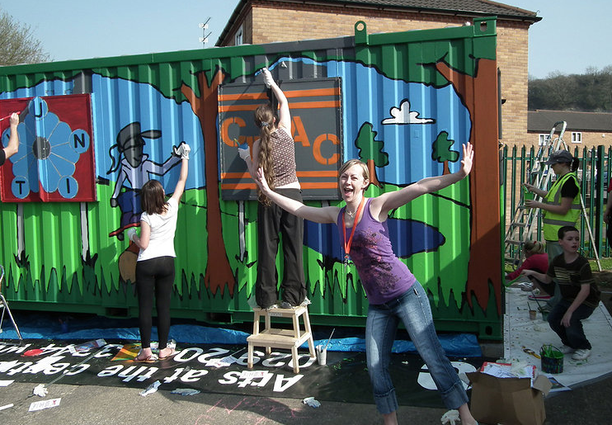
Gweithredu yng Nghaerau a Threlái
31,000+ awr o wirfoddoli / 80+ o grwpiau cymunedol
Llysgenhadon Cymunedol / Strategaeth Iechyd Cymunedol
86% o rwydweithiau cryfach
77% â gwell ansawdd bywyd
60% yn iachach
26% yn derbyn llai o gymorth
gofal cymdeithasol
50% o sefydliadau>
gwasanaethau gwell
yr un faint /llai o adnoddau
Notes:
Menter gymdeithasol cysylltiedig â banc amser Spice yw Gweithredu yng Nghaerau a Threlái ac mae wedi’i lleoli mewn ardal Cymunedau yn Gyntaf. Am ragor o wybodaeth a gwerthusiadau cyfredol ewch iwww.justaddspice.org/ a/neu’r Catalog Cydgynhyrchu.

Slide 29
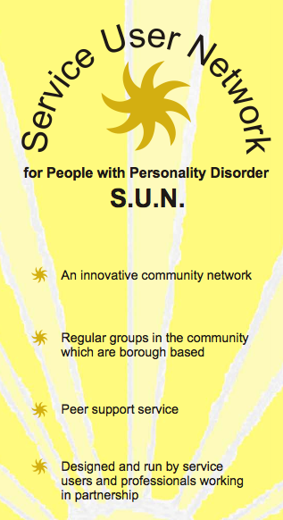
S.U.N. Service User Network
Defnydd o Adrannau Damweiniau ac Achosion Brys i lawr 30%
derbyniadau ysbyty wedi’u trefnu
i lawr o 725 > 596
derbyniadau ysbyty heb eu trefnu
i lawr 414 > 286
defnydd dyddiol o welyau ysbytai
i lawr 50%
Notes:
Mae’r Service User Network neu S.U.N wedi’i leoli yn Croydon, Llundain. Rhwydwaith cymorth ydyw sydd wedi’i ddatblygu ar gyfer, a chan bobl ag anhwylderau personoliaeth yn Croydon. Mae aelodau’r rhwydwaith yn rhannu profiadau tebyg ac yn cefnogi ei gilydd mewn dulliau ffurfiol ac anffurfiol. Maen nhw’n defnyddio rhwydweithiau cefnogaeth gan gymheiriaid i wella strategaethau ymdopi pobl a helpu ei gilydd mewn argyfwng. Mae ymchwil wedi dangos bod defnydd pobl o welyau ysbytai wedi hanneru ar ôl chwe mis a’u defnydd o adrannau damweiniau brys ac argyfwng wedi gostwng 30% ers ymuno â S.U.N.

Slide 30
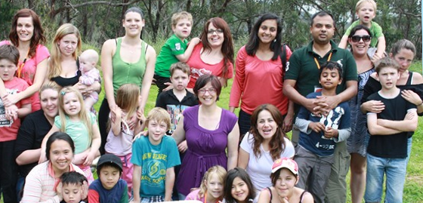
Family by Family
90% = ‘llawer gwell‘
arbedion 7:1
Notes:
Dull a ddatblygwyd yn Ne Awstralia gan Ganolfan Arloesedd Cymdeithasol Awstralia yw Family by Family. Gan ganolbwyntio ar y rhai mewn argyfwng, y nod yw cefnogi mwy o deuluoedd i ffynnu a sicrhau bod llai yn gorfod defnyddio gwasanaethau argyfwng. Fe’i cynlluniwyd ar y cyd gyda theuluoedd ac mae’n cael ei ddarparu a’i werthuso ar y cyd gyda nhw. Mae’n ceu rhwydweithiau cefnogaeth gan gymheiriaid sy’n seiliedig ar deuluoedd gan gysylltu teuluoedd sy’n ‘chwilio’ gyda theuluoedd sy’n ‘rhannu’. Mae’n gweld teuluoedd fel yr arbenigwyr ac yn darparu cymorth iddynt er mwyn iddynt alllu cefnogi ei gilydd.
Mae gwerthusiadau wedi dangos bod y dull yn llwyddo i gadw plant allan o ofal, yn boblogaidd iawn gyda theuluoedd ac yn arbed $7 am bob $1 a fuddsoddir.

Slide 31
1. Adeiladu o gryfderau dull ymholi gwerthfawrogol 2. Defnyddio’ch asedau ‘os defnyddiwn ni beth sydd gynnon ni, mae gynnon ni beth sydd ei angen’ 3. Gwneud beth sy’n bwysig o allbynnau i ganlyniadau personol
Cydgynhyrchu: sut?
Notes:
Does yna ddim model ar gyfer cydgynhyrchu ond dyma rai elfennau allweddol…
1. Adeiladu o gryfderau
2. Defnyddio’ch asedau
3. Gwneud beth sy’n bwysig – o allbynnau i ganlyniadau personol

Slide 32
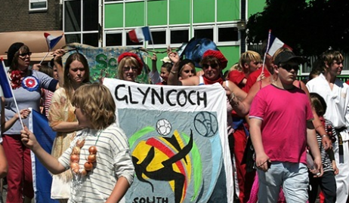
Beth rydym ni’n ei wybod yn barod? Beth rydym yn ei wneud yn dda? Sut allwn ni wneud mwy o hynny?
1. Adeiladu o gryfderau
dull ymholi gwerthfawrogol
Adfywio Cymunedol Glyncoch

Slide 33
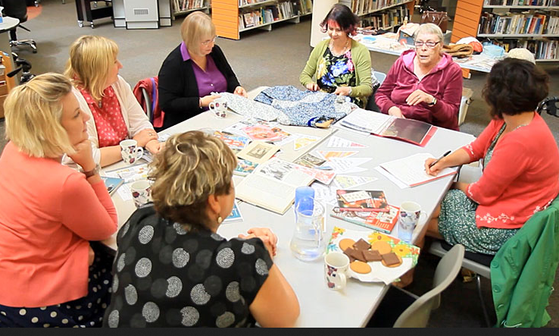
eu mapio eu gwerthfawrogi eu meithrin eu defnyddio!
2. Defnyddio’ch asedau
os defnyddiwn ni beth sydd gynnon ni, mae gynnon ni beth sydd ei angen
Cysylltwyr Cymunedol Trefynwy
Notes:
Defnyddio’ch asedau
Ased yw unrhyw beth sy’n ein helpu i fyw bywyd da, unrhyw beth sy’n gwella ein hyder, gallu, lles a gwydnwch. Mae cydgynhyrchu yn cael ei briodoli ar asedau – eu mapio, eu gwerthfawrogi, eu meithrin ac, yn bwysicaf oll, eu defnyddio!

Slide 34
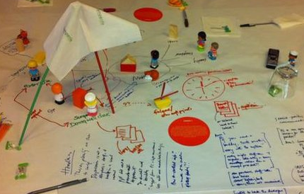
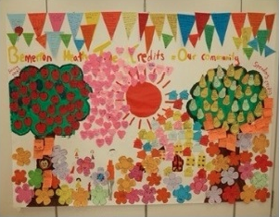
Mapio ein hasedau
pobl (pen, llaw, calon)
rhwydweithiau (personol, proffesiynol)
grwpiau a gweithgareddau
llefydd a gofodau
adnoddau (yn cynnwys trafnidiaeth)
Notes:
Enghreifftiau o fapio asedau... cyfeirio at economi graidd
DS eich asedau mwyaf yw’r rhai rydych chi’n eu cefnogi a’u teuluoedd.

Slide 35
3. Gwneud beth sy’n bwysig
o allbynnau i ganlyniadau personol
Mewnbynnau
Prosesau
Allbynnau
Canlyniadau
Talking Points
mewnbynnau – beth mae’r system yn gwneud
allbynnau - yr effaith a gaiff / y gwahaniaeth y mae'n ei wneud
Canlyniadau personol – pwy sy’n penderfynnu?
Notes:
Cafwyd y wybodaeth ar gyfer y pedair sleid ganlynol o fenter asesu integredig ‘Talking Points’ Llywodraeth yr Alban. Mae llawer o wybodaeth i’w chael ar-lein.

Slide 36
pwy sydd â’r grym / pwy yw’r arbenigwr?
model asesu | pwy yw’r arbenigwr? | ymateb y gwasanaeth
model gweithdrefnol | yr asiantaeth a’i phrosesau a’i ffurflenni cysylltiedig | dyrannwyd: ychydig o gyfle am arloesedd neu hyblygrwydd
model cwestiynu | y gweithiwr proffesiynol | trosglwyddo o’r arbenigwr i’r person newydd
model cyfnewid | mae pawb yn arbengiwyr mewn ffyrdd gwahanol | trafod rhwng partneriaid – cyfleoedd am fudd i’r ddwy ochr ac arloesedd
Notes:
Yn ôl i fater grym – pwy yw’r arbenigwr / barn pwy sy’n cyfrif?
Amrywiadau wedi’u hegluro gan y model asesu hwn:
Cydgynhyrchu’n defnyddio’r model cyfnewid

Slide 37
personol > prosiect > sefydliadol > canlyniadau cenedlaethol
lefel canlyniad | Enghraifft
unigol / personol | ‘Dwi isio mynd nôl i’r clwb bowlio at fy ffrindiau’
gwasanaeth/prosiect | Rydym yn gweithio gyda phobl hŷn i wella’u gallu i allu mynd allan a byw.
sefydliadol | Byddwn yn sicrhau bod y bobl hŷn rydym yn gweithio gyda nhw yn cael eu cynnwys yn gymdeithasol.
cenedlaethol | Rydym ni’n byw bywydau hirach, iachach. Mae pobl yn gallu aros yn annibynnol wrth iddynt heneiddio a chael cymorth pan fo angen.
Notes:
Ar ôl cytuno ar ymateb y gwasanaeth, defnyddir y canlyniad personol i lywio canlyniadau prosiect, canlyniadau sefydliadol a chanlyniadau cenedlaethol.
O’r gwaelod i fyny nid o’r brig i lawr. Beth sy’n bwysig i’r unigolyn.

Slide 38
Yr Alban: Fframwaith Talking Points
iechyd a gofal cymdeithasol: model asesu
Ansawdd bywyd Proses Newid
teimlo’n ddiogel cael rhywun i wrando gwella hyder
cael pethau i’w gwneud cael mynegi llais gwella sgiliau
gweld pobl trin â pharch gwella symudedd
teimlo’n dda trin fel unigolyn llai o symptomau
byw ble rydych chi cael ymateb gwella lles
eisiau ac fel rydych chi
eisiau
Notes:
Fframwaith Canlyniadau o fodel asesu integredig Talking Points yn yr Alban yn seiliedig ar dros 20 mlynedd o waith ymchwil – mesurwyd yn ôl cynnydd tuag at gyflawni amcanion yr unigolyn (a all newid dros amser).

Slide 39
Fframwaith Canlyniadau Cenedlaethol
Rwy’n cael gwrandawiad a chefnogaeth
Mae pobl yn gwerthfawrogi fy marn a’m dewisiadau
Rwy’n teimlo’n hyderus ac yn cael fy mharchu
Rwy’n cael gwneud fy mhenderfyniadau fy hun
Mae gen i gyfleoedd a dewisiadau
Mae gen i berthnasoedd da a bywyd cymdeithasol da
Rwy’n gallu dysgu a datblygu i’m llawn botensial
Rwy’n gallu gwneud gwahaniaeth a chyfrannu at fy nghymuned
Notes:
Cymharu â Fframwaith Canlyniadau Cenedlaethol Cymru (cf Gwalia a NPT Homes)
Os yw cydgynhyrchu yn mynd i ddigwydd go iawn, mae angen i ni ddechrau gyda chanlyniadau personol – gwneud beth sy’n bwysig – ar gyfer comisiynu ac asesu. Yna, byddwn yn mesur ansawdd gwasanaeth drwy weld y cynnydd a wnaed o ran cyflawni’r amcanion hyn. Os yw Llywodraeth Cymru o ddifrif am gydgynhyrchu mae angen newid y maes comisiynu i greu cyd-destun ar gyfer cyflawni hyn. Ac os ydym ni o ddifrif, mae angen i ni fynnu bod hyn yn digwydd.

Slide 40
Tai Gwalia a JRF
(Datblygu Ymarfer Seiliedig ar
Dystiolaeth)
“llefydd da i fyw, caru, breuddwydio, chwerthin, dysgu a chysylltu ag eraill…cymuned wirioneddol"
diogelwch . dilyniant . perthyn .
pwrpas . boddhad . arwyddocâd
Notes:
Canlyniadau personol gan drigolion cartrefi gofal. Prosiect ymchwil DEEP JRF… rhagor o fanylion ar-lein neu drwy gysylltu â Nick Andrews o Ysgol Ymchwil Gofal Cymdeithasol Prifysgol Abertawe.

Slide 41
Ei wneud gyda’n gilydd – o’r dechrau!
datblygu rhwydweithiau cefnogaeth gan gymheiriaid
gwerthfawrogi
ein gilydd
adeiladau ar ein cryfderau
perthnasoedd seiliedig ar ymddiriedaeth
Cydymddibyniaeth
a budd i bawb
2.40
Notes:
Ac yn anad dim...
Ei wneud gyda’n gilydd, yn bartneriaid cyfartal o’r dechrau!

Slide 42
Bydd cydgynhyrchu yn…
‘restore warm humanity as the driving force for public services, rather than compliance with increasingly centralised and
de-personalised processes and systems’ Nick Andrews, Prifysgol Abertawe
diolch yn fawr!
Ruth Dineen | Noreen Blanluet
ruth@coproductionwales.com a hello@noreenblanluet.co.uk
Notes:
Dim ond eich atgoffa beth yw cydgysylltu gan hyrwyddwr pybyr cydgysylltu

